Slide 1
Comparaison ergonomique de 2 systèmes de recherche d’informations
Mohamed DJOUANI, Stéphane CARO, Jean-Michel BOUCHEIX & Laurent BERGEROT

Slide 2
OBJECTIF DE L’ETUDE
Comparer deux systèmes de recherche d’information reliés à un dispositif technique nouveau:
Système traditionnel page par page (avec aller et retour et essai-erreur)
vs système par transparence
Comme feuilleter les pages d’un livre

Slide 3
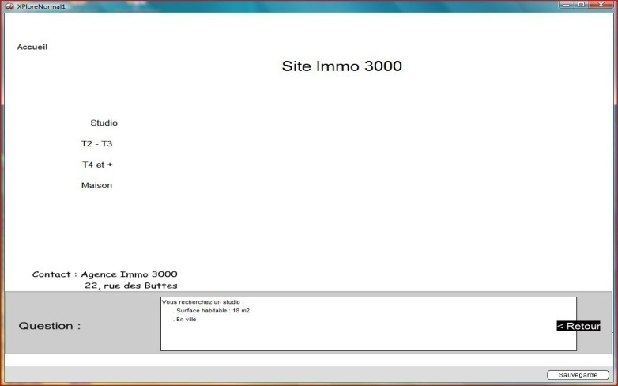
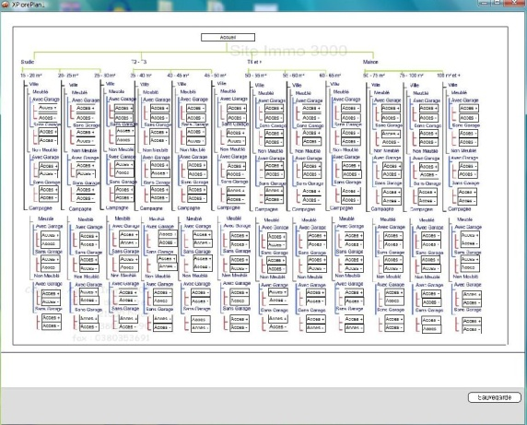
2 systèmes de recherche
Modalité habituelle
Modalité transparente

Slide 4
Le cadre théorique
Modèle de Rouet et Tricot (1998)
Le modèle montre que la tâche est complexe = résolution de problème

Slide 5
Le cadre théorique
La mémoire de travail (Baddeley, 1986)
Mémoire de travail et limitation des ressources cognitives
MCT= Mémoire de travail qui assure la double fonction de traiter et de maintenir temporairement active l’information
La théorie de la charge cognitive (sweller)
Diminuer la charge extrinsèque liée au mode de recherche traditionnel
et augmenter la charge « utile » grâce au nouveau système par transparence

Slide 6
Méthodologie
Population expérimentale :
20 étudiants master professionnel
26 étudiants IUT
10 retraités d’une association
Plan expérimental : 2 variables indépendantes dont une intra-groupe
1ère VI : type de document avec 2 modalités : i1(modalité habituelle) et i 2 (modalité transparente)
2ème VI : complexité de la recherche à réaliser, variable intra-groupe : qui varie en fonction du nombre de critères et selon les différents niveau de complexité
démonstration

Slide 7
Demonstration

Slide 8
Méthodologie
les variables dépendantes :
a) les mesures On line :
Temps
Nombre de consultation des instructions (les critères de recherche) = témoin « objectif » de la charge cognitive
Nombre de page consultées
b) les mesures Off line :
Mesure subjective de la charge : Nasa TLX:
La méthode consiste à fournir un score global de charge de travail à partir de la moyenne pondérée des évaluations des sujets sur 6 échelles graduées de 0 à 20 :
L’exigence mentale
L’exigence physique
L’exigence temporelle
La performance du sujet
L’effort
La frustration

Slide 9
Méthodologie
Le matériel: site de recherche immobilier construit pour la recherche (contrôle des deux systèmes, des critères , des items)
La procédure : Familiarisation + test + Nasa tlx

Slide 10
Méthodologie

Slide 11
Les résultats en cours
Temps

Slide 12
Résultats en cours
Consultation consigne

Slide 13
Résultats en cours
Pages consultées

Slide 14
NASA TLX (Coefficient de charge)
H
M =63
M =71
M =46
T
M =63

Slide 15
NASA TLX
H
T
M =67
M =51

Slide 16
conclusion
Effet bénéfique très significatif du système de recherche en faveur du système transparent
On observe qu’on met plus de temps à rechercher de l’information en modalité habituelle que transparente.
Qu’on consulte plus la consigne en modalité habituelle que transparente
Qu’on consulte plus de pages en modalité transparente qu’en modalité habituelle
Le coefficient de charge est plus important en modalité habituelle qu’en modalité transparente
Limites:
Groupe de retraités: séparer l’âge de l’expertise?

Slide 17
Travail future de contrôle
Mode plan + transparence
Nous prévoyons prochainement de faire passer un autre groupe en proposant une recherche page à page traditionnelle introduite par le mode plan.

